Slide 1
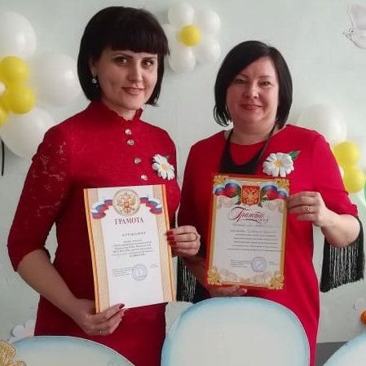
Муниципальное бюджетное учреждение дополнительного образования детей «Районный детский экологический центр»
Дополнительная общеобразовательная общеразвивающая программа «Лаборатория открытий».
Авторы-составители:
Педагоги дополнительного образования Перепелица М.Ю., Павленко О.В.

Slide 2
….."химия", "физика", "биология" в сознании ученика должны быть не записями в расписании, а частями единого знания. В системе образования не должно быть "параграфов", "страниц" и "пунктов" - там должны быть умения для жизни, для будущей профессии. Министр образования РФ С.Кравцов.

Slide 3
Дополнительная общеобразовательная общеразвивающая программа «Лаборатория открытий»
создание ситуаций активного поиска;
овладение элементарными навыками исследовательской деятельности;
начальный этап профориентации.

Slide 4
Цель программы – развитие личности ребенка, через удовлетворение познавательных запросов детей, формируя и поддерживая интерес к дисциплинам
Задачи:
обучающие
-сформировать первичные представления о дисциплинах естественно-научной направленности (физике, химии, географии, астрономии, биологии)
развивающие
-развитие общекультурных, коммуникативных, профессиональных, информационных компетентностей, а также компетентности разрешения проблем.
Воспитательные
-воспитание гармоничной личности на основе единения с природой, правильного восприятия роли и места человека в глобальной системе «природа – человек – общество».

Slide 5
«Стартовый уровень» - 1 год обучения. развитие мотивации к изучению дисциплин естественно-научной направленности: физики, химии, биологии, географии, астрономии.
«Базовый уровень» - 2год обучения. Освоение специализированных терминов в области каждой дисциплины, опытно-экспериментальная деятельность.
«Продвинутый уровень» - 3 год обучения. Углубленное изучение содержательно-тематических направлений программы, участие в конкурсной и просветительской деятельности.
Уровни программы

Slide 6
ВОКРУГ СВЕТА
МОЯ ЗЕЛЁНАЯ ПЛАНЕТА
Учебные блоки программы
В МИРЕ ОПЫТОВ И ЭКСПЕРИМЕНТОВ
ЗВЁЗДНЫЙ ПЛАЩ НАШЕЙ ПЛАНЕТЫ

Slide 7
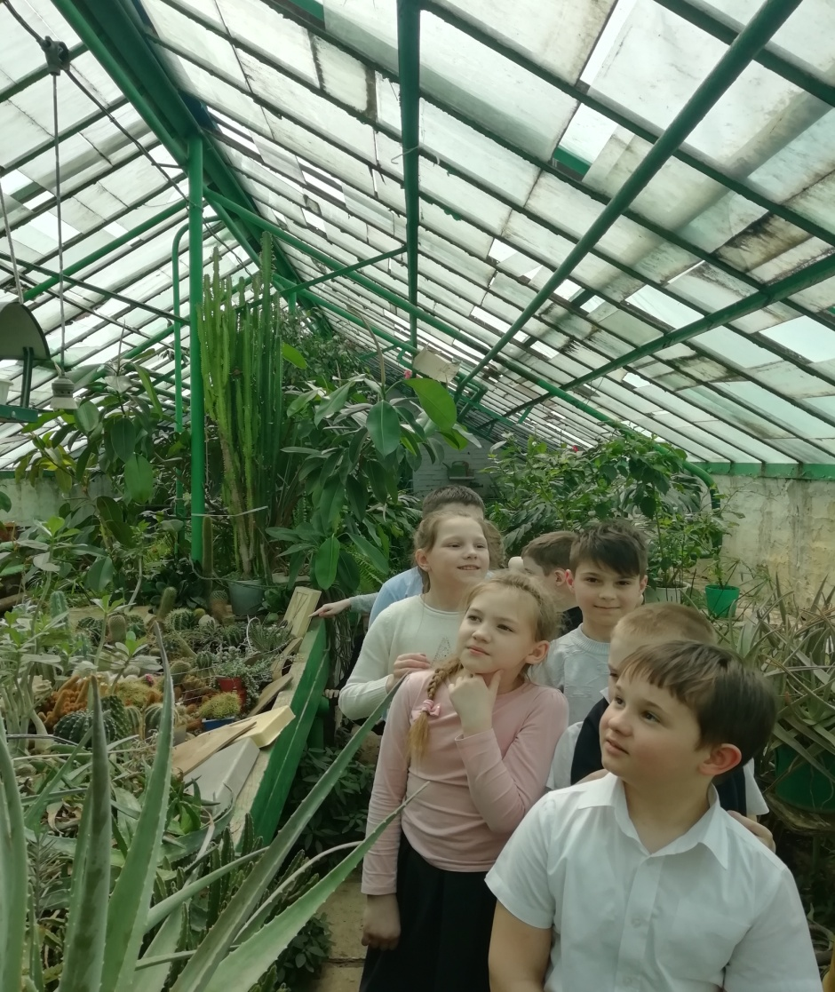
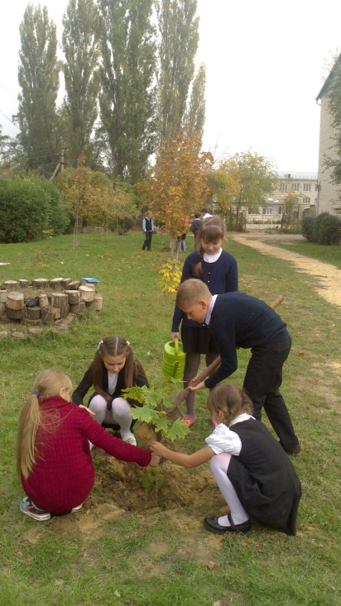
Моя Зелёная планета. Формирование представлений об окружающем мире на основе социального опыта, развитие навыков исследовательской деятельности.

Slide 8
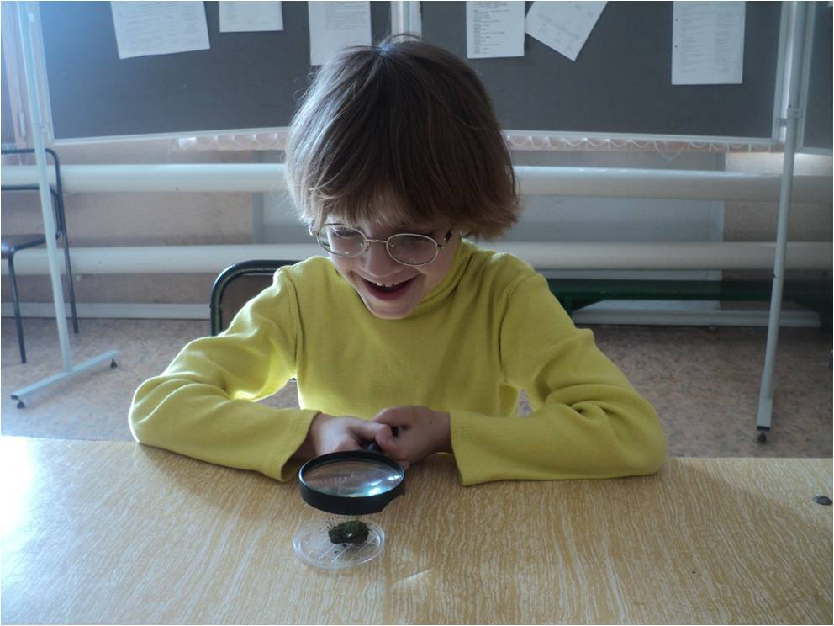
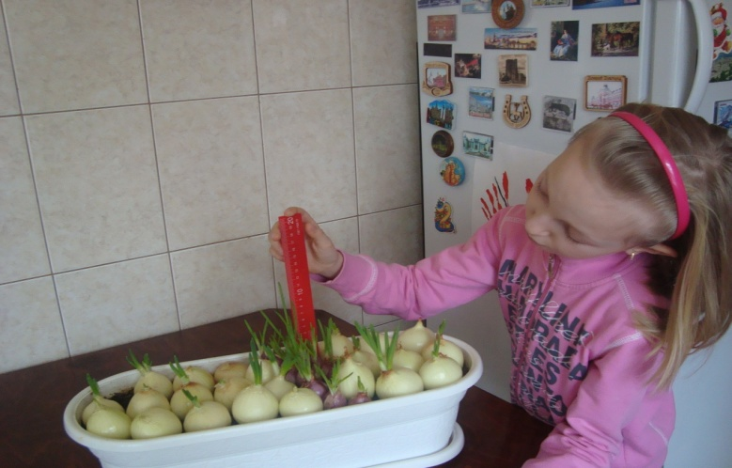
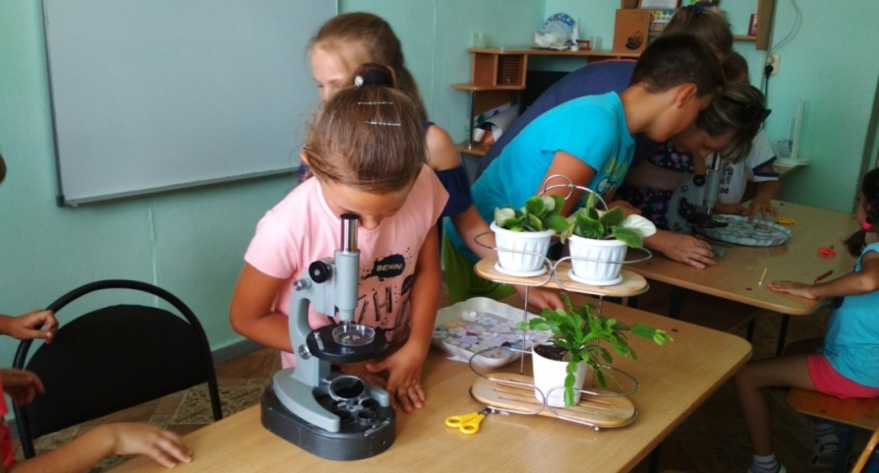
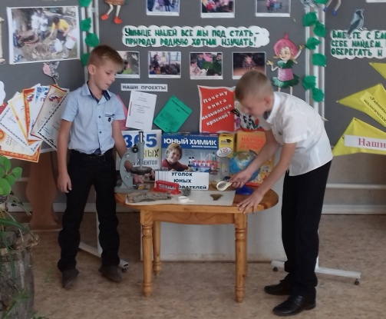
В мире опытов и экспериментов. Развитие интереса к химии и физике, формирование знаний и практических умений, необходимых в повседневной жизни для безопасного обращения с веществами.

Slide 9
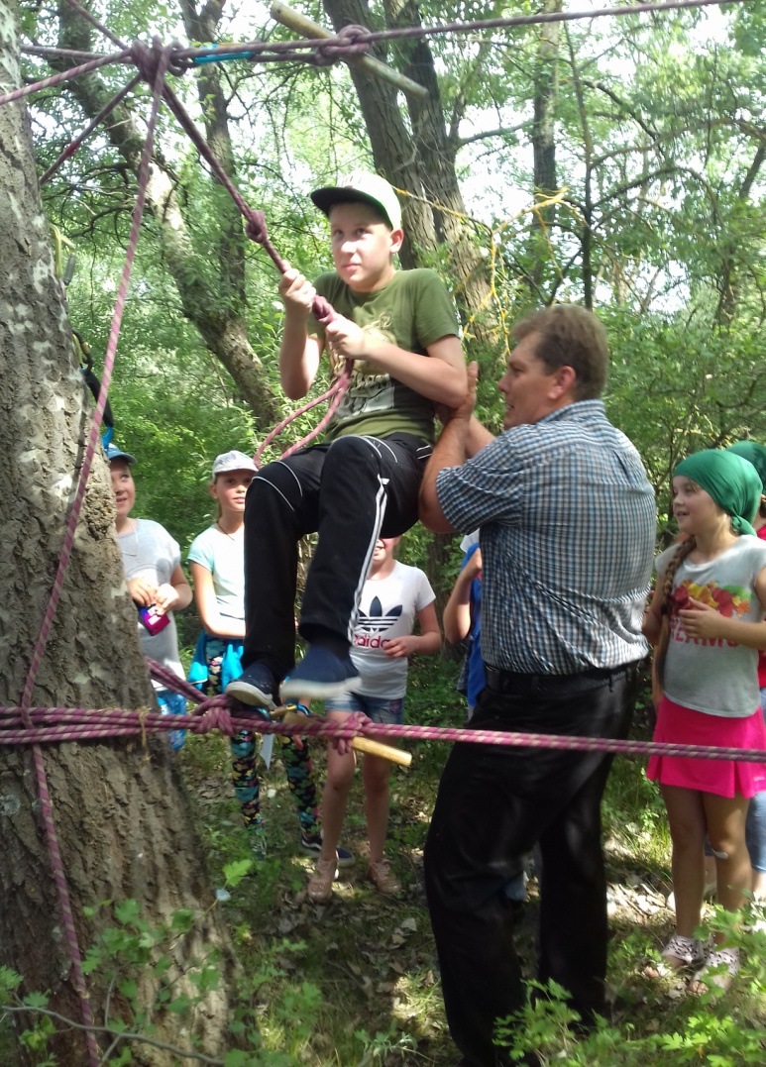
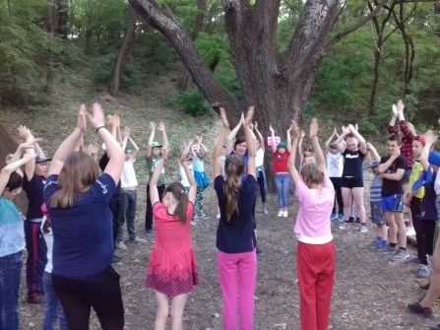
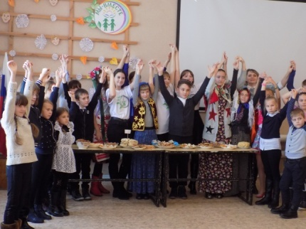
Вокруг света формирование устойчивого интереса к изучению географии, ребята становятся первооткрывателями заповедных уголков своей малой Родины, осваивают азы туристической деятельности.

Slide 10
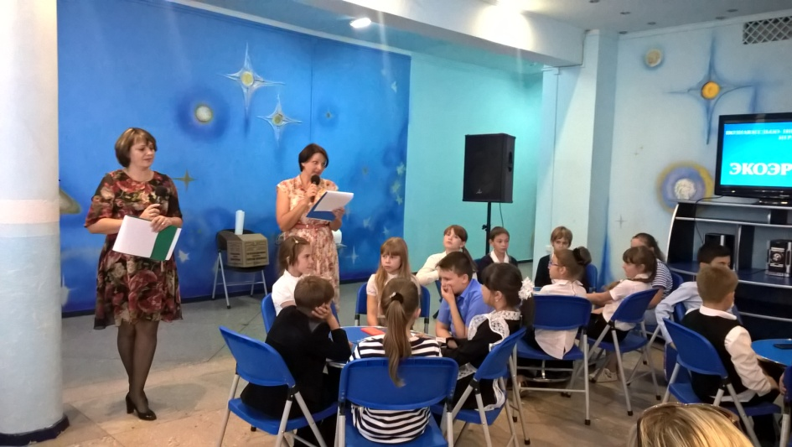
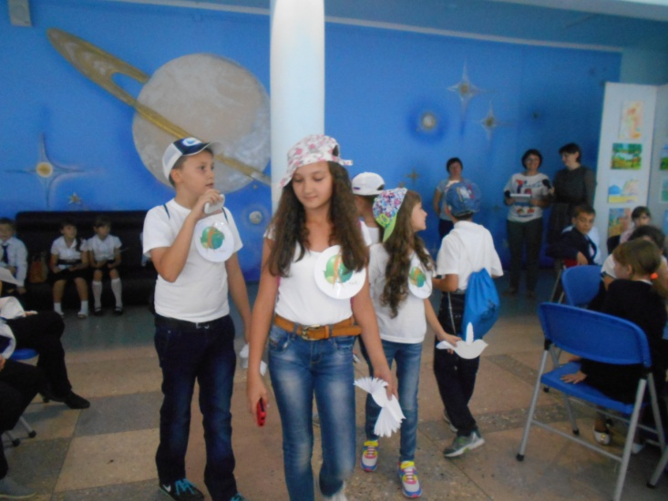
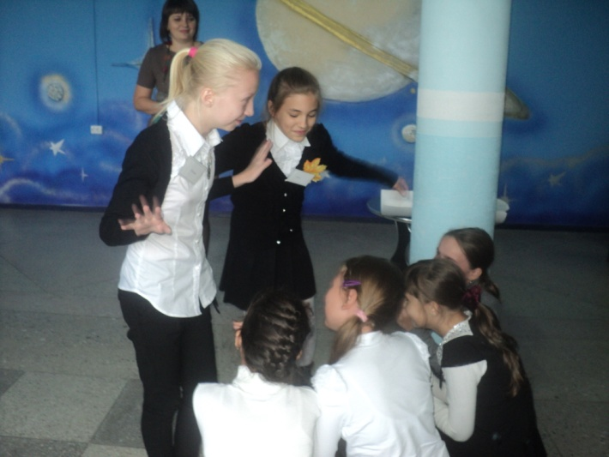
Звёздный час нашей планеты Формирование первоначальных знаний в области астрономии. Популяризация профессий метеоролог, космонавт, астроном.

Slide 11
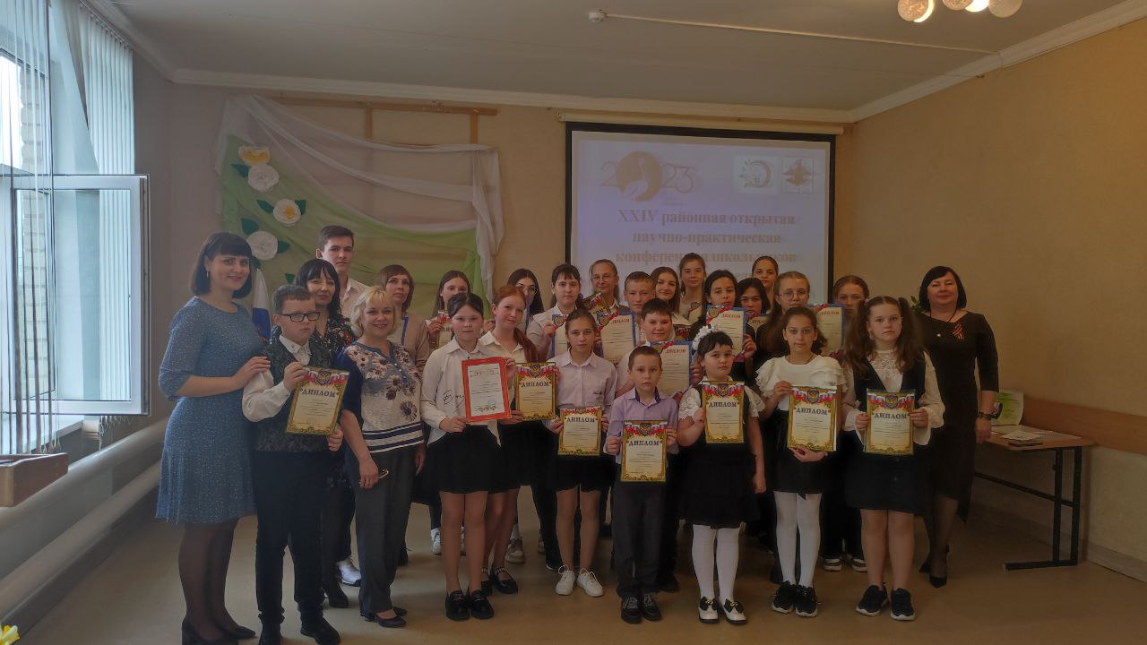
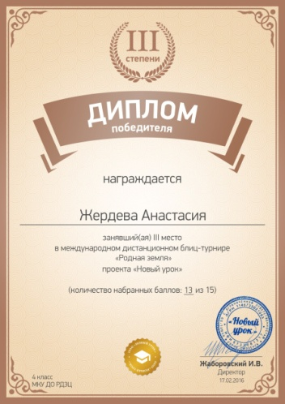
Результативность образовательного процесса

Slide 12
Мониторинг освоения обучающимися ДООП «Лаборатория открытий» (оптимальный уровень) за 2020-2023гг.

Slide 13
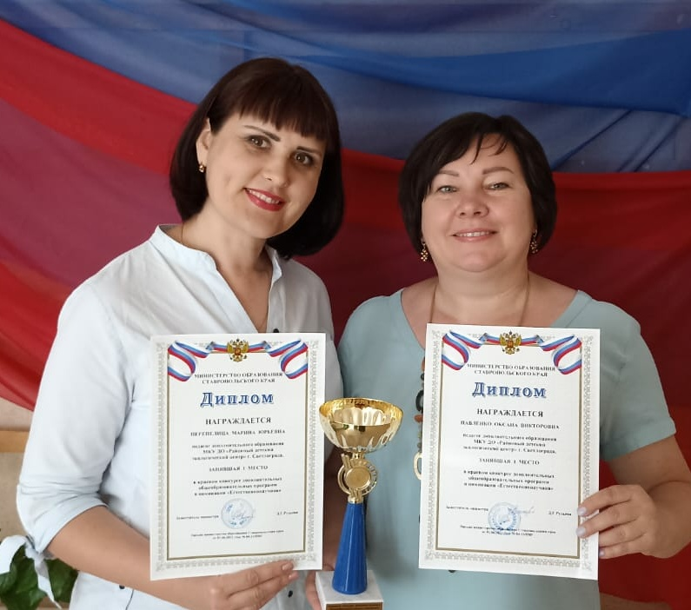
ДООП « Лаборатория открытий» – финалист краевого конкурса «Лучшая программа глазами детей в Навигаторе дополнительного образования Ставропольского края (апрель, 2023г.), победитель краевого конкурса дополнительных общеобразовательных программ в номинации «Естественнонаучная». (01.06.2023г.) ,
«Воспитание гражданина будущего, формирование профессионально-значимых качеств – залог процветания страны!»

